Slide 1


Equipo Gestamp 01:
Anton Pogromskyy
Martín Castaño Hernandez
José Ma
Álvaro Herrero Vidal
José Luis García Arocas

Slide 2

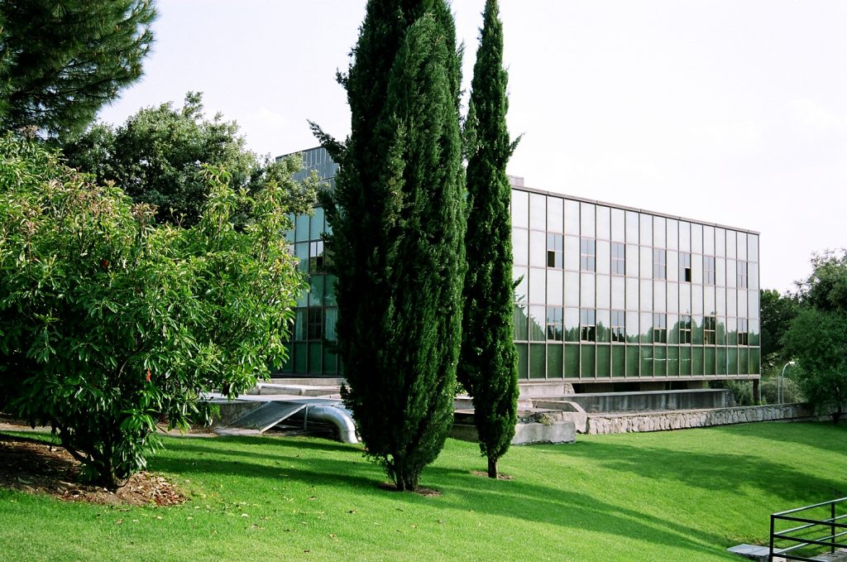
¿Quiénes somos?
Grado en Ciencia de Datos e Inteligencia Artificial

Slide 3
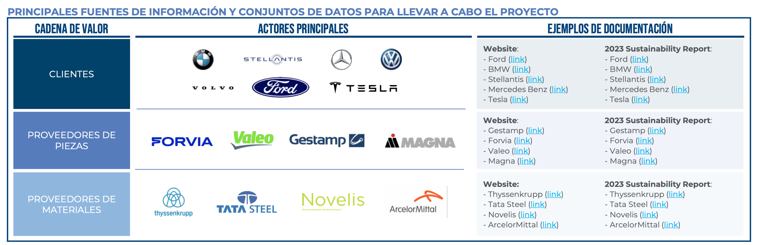
Introducción del Problema

Slide 4
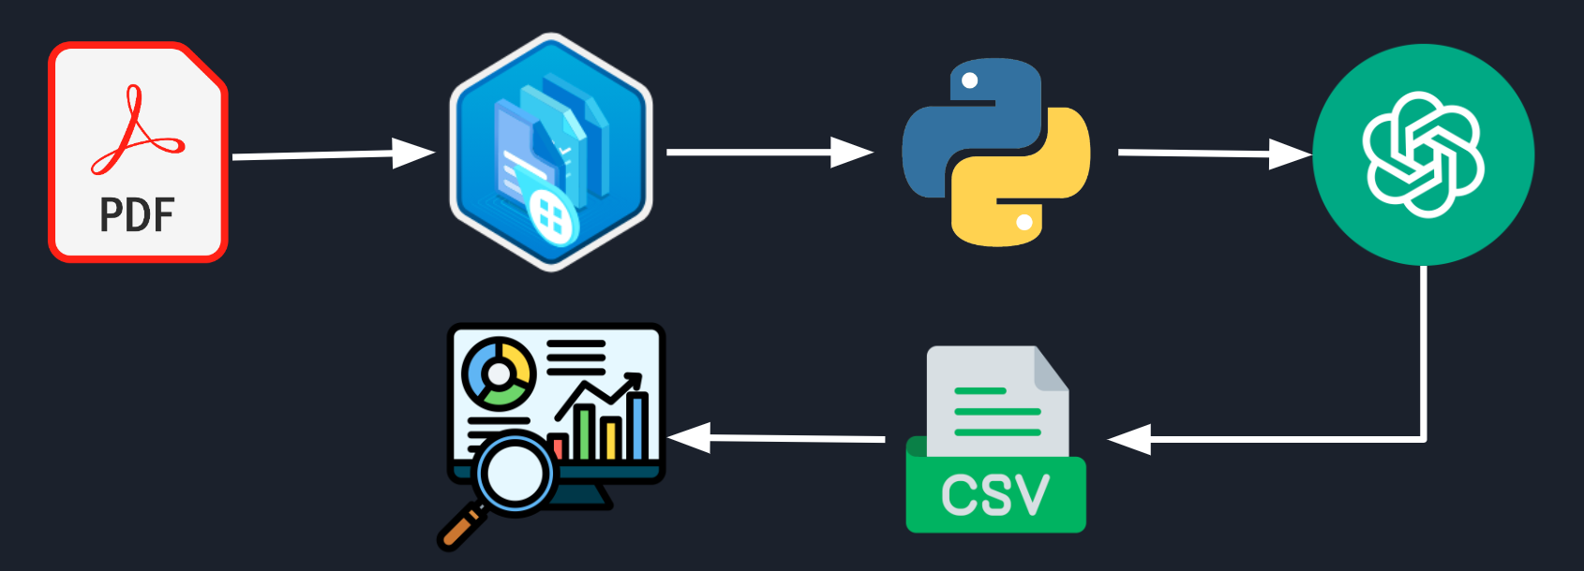
Pipeline

Slide 5
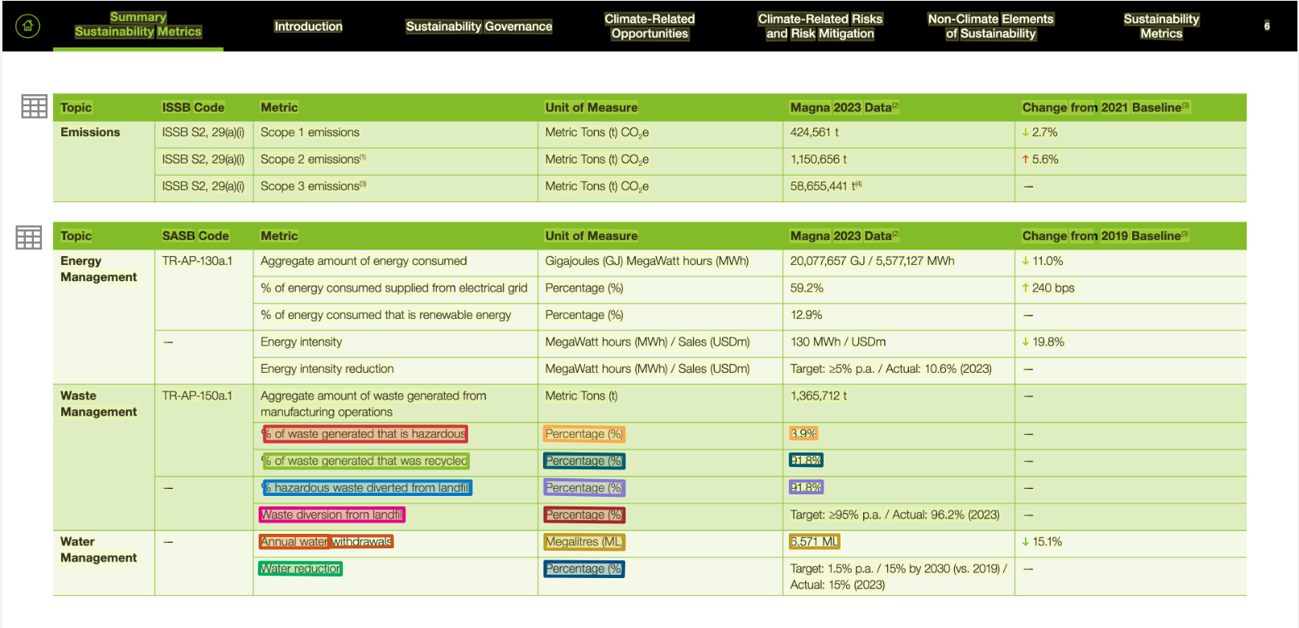
Document Intelligence

Slide 6
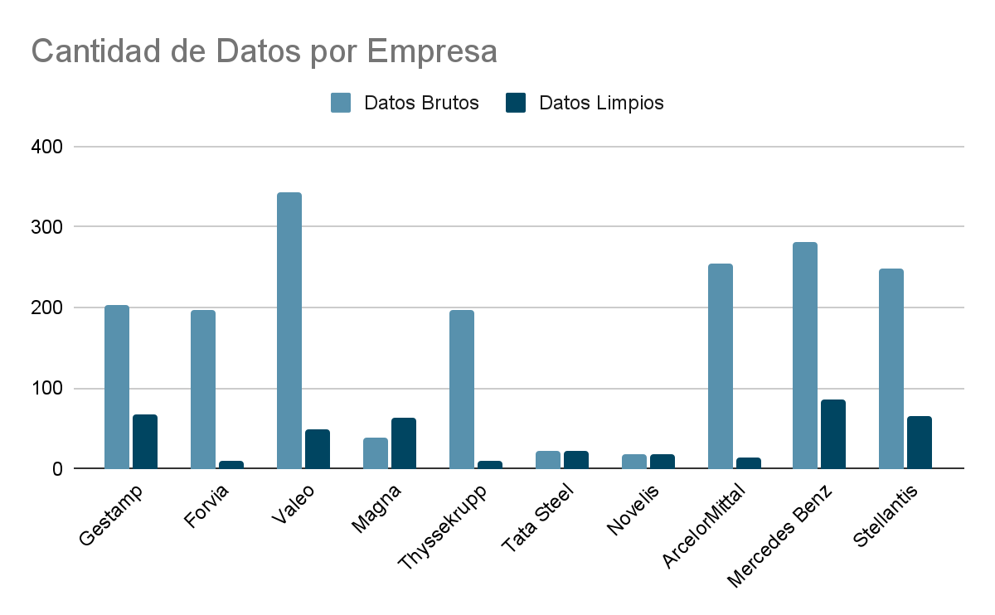
Extracción de Datos
1811 tablas brutas
362 tablas limpias
1449 tablas eliminadas automáticamente

Slide 7
Resultados – Matriz de Riesgos

